Slide 1
議題１：公共事業における景観面でのPDCAサイクルの確立
資料１
公共事業における景観面での
PDCAサイクルの確立

Slide 2
都市景観ビジョン・大阪における位置づけ
【「都市景観ビジョン・大阪」Ｐ22・23より抜粋】
Ⅷ 実現に向けた視点と取組み
２．公共事業の実施にあたっては、地域の景観づくりの模範となるよう努める
公共事業が地域の景観に与える影響は大きいため、事業の実施にあたっては、公共自らが景観形成の
模範となるよう以下の視点で取り組みます。また、自らの事業が景観形成に寄与するものかどうかを確認
する仕組みづくりを検討していきます。
○公共事業における景観面でのＰＤＣＡサイクルの確立
・公共事業の実施にあたり景観を意識する機会を設けるため、景観アドバイザー等の有識者による助言や
景観面からの評価等の仕組みを市町村と連携しながら検討します。
新規事業にノウハウを活用
景観形成の目標等の設定
景観アドバイザー等による検討・助言
・景観形成の目標
・景観への配慮事項
・景観に配慮したデザイン、
規格品（資材・製品）の選定 など
計画・企画構想段階
（調査、概略、基本計画等）
実施設計段階
（基本設計、詳細設計）
施工段階
（工事）
工事完了
（使用開始）
景観貢献度の評価
評価の公開
維持管理段階
改修時等に評価を活用
公共事業のＰＤＣＡサイクルのイメージ

Slide 3
平成30年度の議論により定まった方向性（概要）
広域的観点から府の事業は主体的に取り組むべき
府が景観行政団体の区域に限らず、府の事業については府域全体で事業者として景観への配慮に主体的に取り組む
アドバイスの制度を持つ市町村との調整について検討を進める
公共事業のＰＤＣＡサイクルの設定について
知識の蓄積や意識の醸成、維持管理・改修段階での評価の仕方などさらに検討が必要
計画・設計段階においては有識者等による景観のアドバイスを受ける仕組みが必要であり検討を進める
有識者等によるアドバイスの仕組みについて
まずは大阪府が実施する事業についてアドバイスの仕組みを検討する
「必ずアドバイスを受けるような仕組み」と「希望すればアドバイスを受けることができる仕組み」の２本立てとして対象規模等を検討する

Slide 4
令和元年度 景観審議会・部会の開催状況
■第１回景観審議会（7月4日） ・PDCAサイクル全体像案の提示
◆第１回景観ビジョン推進部会（7月29日） （・ビュースポットの選定）
◇第１回公共事業アドバイス部会（9月13日）
・モデル事業における景観アドバイザー会議の試行
・景観アドバイザー会議の進め方について
◆第２回景観ビジョン推進部会（10月25日）
・第１回公共事業アドバイス部会の実施状況について
・公共事業PDCAサイクル制度の各工程における課題整理について
（ ・ビュースポット選定結果の報告 ）
◇第２回公共事業アドバイス部会（11月18日）
・モデル事業における景観アドバイザー会議の試行
・景観アドバイザー会議の進め方について
◆第３回景観ビジョン推進部会（12月18日）
・第２回公共事業アドバイス部会の実施状況について
・公共事業PDCAサイクル制度の各工程における課題整理について
・市町村と府のアドバイザー制度の関係について

Slide 5
公共事業アドバイス部会の
実施状況

Slide 6
第１回公共事業アドバイス部会の構成・・・以下の2部構成で実施
（１）モデル事業（※）における景観アドバイザー会議の試行
事業概要、設計案の説明
計画予定地の現地確認
設計案に対する質疑応答及びアドバイス
（※）「大阪府立こんごう福祉センター改築工事」
（２）景観アドバイザー会議の進め方について、以下の検討事項を議論
会議実施の回数とタイミング
現地確認の必要性・頻度
会議資料
会議の進め方
会議の所要時間
アドバイスへの対応報告

Slide 7
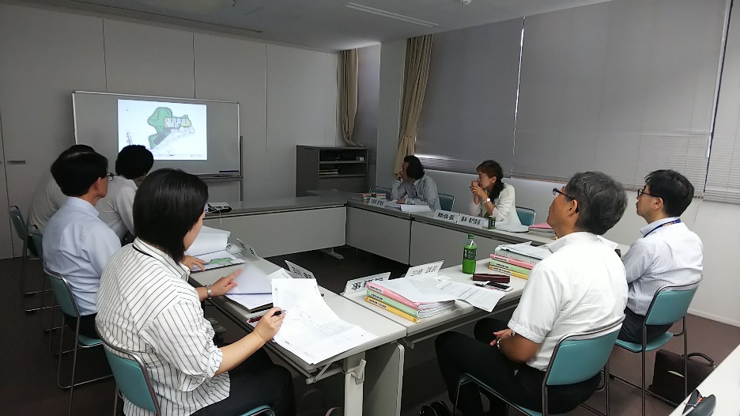
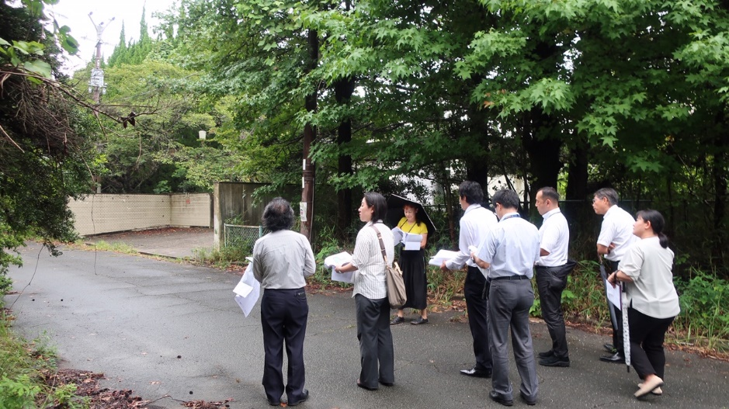
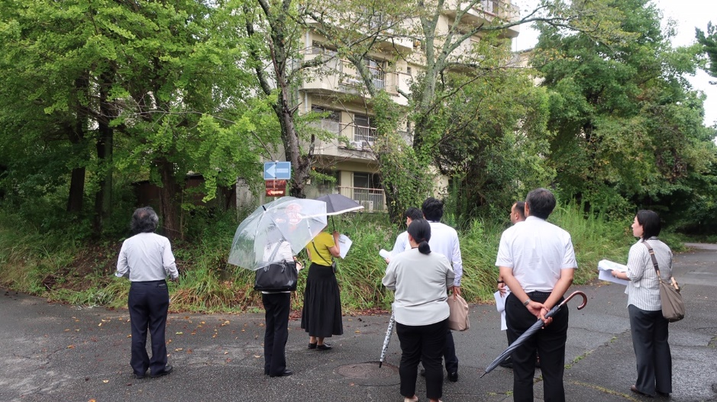
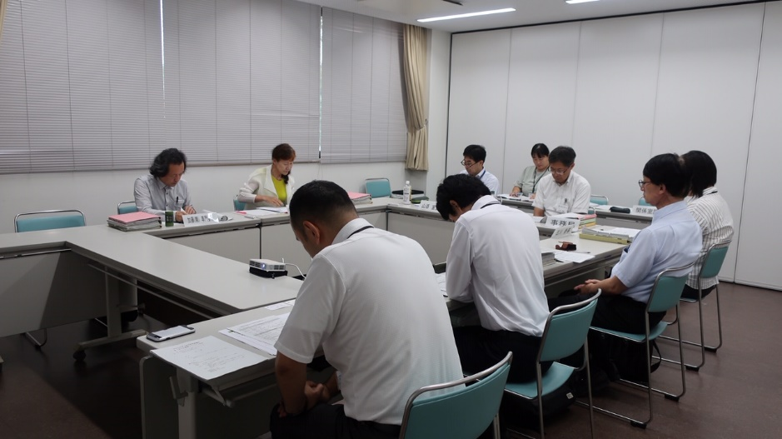
第１回公共事業アドバイス部会（9月13日）の様子
◆モデル事業（大阪府立こんごう福祉センター改築工事）について現地確認・設計案へのアドバイスを行うとともに、景観アドバイザー会議の進め方について議論
景観アドバイザー会議の試行
現地確認の様子①
現地確認の様子②
会議の進め方の議論

Slide 8
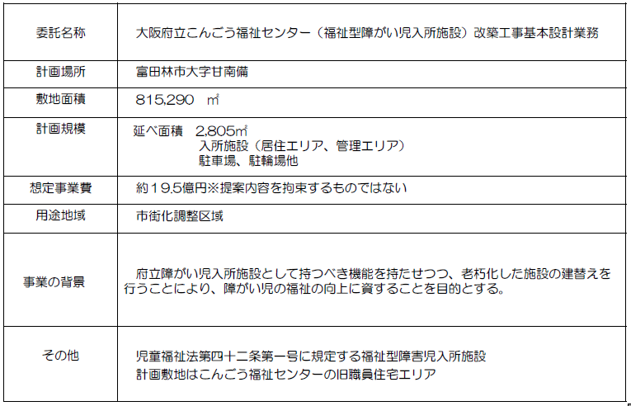
モデル事業（大阪府立こんごう福祉センター改築工事）の概要
◆大阪府立こんごう福祉センター（福祉型障がい児入所施設）改築工事基本設計業務
公募型プロポーザルの概要より
計画概要

Slide 9
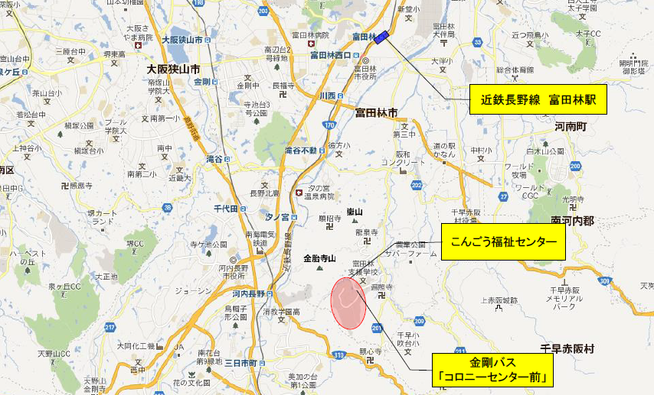
◆大阪府立こんごう福祉センター（福祉型障がい児入所施設）改築工事基本設計業務
公募型プロポーザルの概要より
位置図

Slide 10
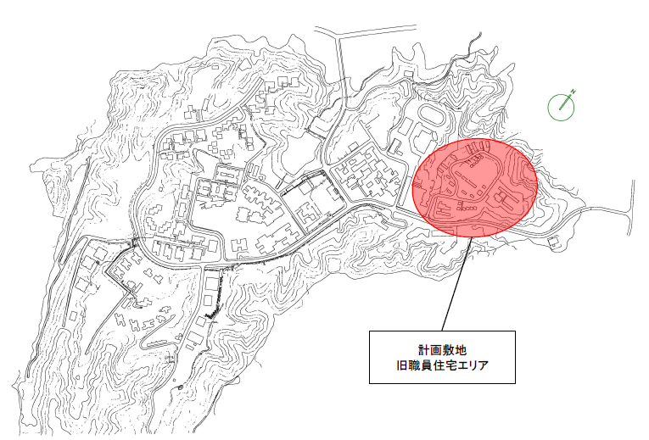
◆大阪府立こんごう福祉センター（福祉型障がい児入所施設）改築工事基本設計業務
公募型プロポーザルの概要より
敷地図

Slide 11
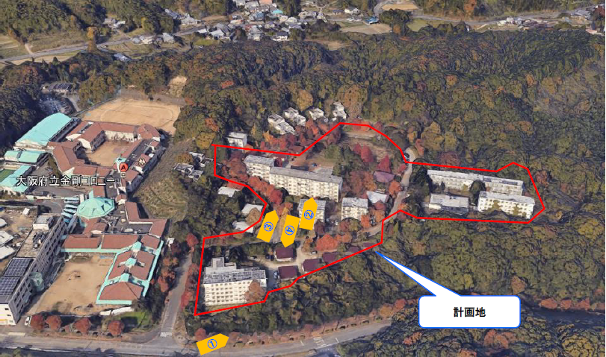
◆大阪府立こんごう福祉センター（福祉型障がい児入所施設）改築工事基本設計業務
公募型プロポーザルの概要より
航空写真

Slide 12
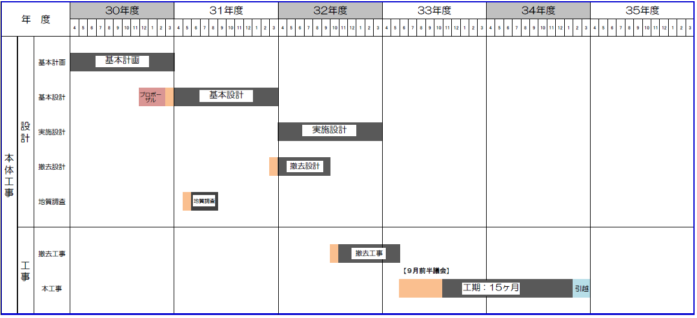
◆大阪府立こんごう福祉センター（福祉型障がい児入所施設）改築工事基本設計業務
公募型プロポーザルの概要より
スケジュール（案）

Slide 13
景観アドバイザー会議の進め方（検討事項）についての主な意見
会議実施の回数とタイミング
・１回目は、配置やゾーニングを行うタイミングで実施し、条件を共有し、整理することが望ましい
・１回目の結果を踏まえて計画を練ったものを２回目で確認するのが望ましい
・実施設計で行う場合は、業務開始初期に行うことが望ましい（基本設計から条件が変わる場合もあるので、それを整理できたタイミングが良い）
現地確認の必要性・頻度
・物件によるが、写真や動画での代用は可能
・２回目以降は現地調査を行わず、会議中心で構わない

Slide 14
会議資料（特に「目標設定シート」に関する意見）
（目標の立て方）
・施設そのものに視点が向かいがちだが、施設が置かれる周りの状態や、関係すると思われる建物や通りから見た施設の有りようを考えるのが景観の目標設定
・施設別指針や共通指針の項目に対し、それぞれどのように配慮したのかを一問一答式で書く方が書きやすい
（目標を立てるタイミング）
・基本設計段階では、大きな方針の確認が必要
・景観形成指針に対する方針は、ある程度計画が進んだ段階で出てくるため、実施設計の段階で作成してはどうか
（工事後の報告について）
・工事完了後の報告様式を、目標設定シートの後段につけて、一連の様式とした方が分かりやすい

Slide 15
会議の進め方
・案件によるが、①事業概要の説明、②周辺環境の説明、③計画に関するＱＡ という流れが一般的
会議の所要時間
・案件や件数にもよるが、会議全体で２０分から４０分、説明は１５分までが目安
アドバイスへの対応報告
・対応の時期は、事業の進捗によるため、事業者次第で構わない
・アドバイス会議で対応報告を行う場合には、アドバイス時の内容を思い出すためにも、報告様式は、会議開催前にもらいたい

Slide 16
第２回公共事業アドバイス部会の構成・・・以下の2部構成で実施
（１）モデル事業（※）における景観アドバイザー会議の試行
事業概要、設計案の説明
第１回アドバイスへの対応方針の説明
設計案に対する質疑応答及びアドバイス
（※）「大阪府立こんごう福祉センター改築工事」
⇒次回の公共事業アドバイス部会（次年度開催）において、今回のアドバイスを踏
まえた設計案を提示いただき、再度のアドバイスを行う予定
（２）景観アドバイザー会議の進め方について、以下の検討事項を議論
会議資料
アドバイザー会議に諮る事業の選定
アドバイザー会議に諮らない事業への相談対応
工事完了後の評価

Slide 17
景観アドバイザー会議の進め方（検討事項）についての主な意見
会議資料
・「景観形成の目標設定シート①、②」の作成時期を分かりやすくしてはどうか
・「目標設定シート①」は、用途地域や都市計画区域、容積率などの都市計画法による規制についても記載できる様式が望ましい。また、地域の成り立ちについても押えられる様式としてはどうか。
・「目標設定シート②」のチェック項目は、「該当なし」や「～の為、対応不可」などの選択肢があった方がよい。また、各項目にタイトルがあった方が分かりやすい。
アドバイザー会議に諮る事業の選定
・「義務的」とする対象事業の「その他」には、どのような事業が含まれるのかを明確にした方がよい
・市町村が景観行政団体の場合は、アドバイザー会議の対象事業を選定する際に、市町村の意見も取り入れてはどうか

Slide 18
アドバイザー会議に諮らない事業への相談対応
・相談を希望された場合は、なるべく受けた方がよい
工事完了後の評価
・自己評価の結果がおかしい場合にのみアドバイザーがコメントすることとし、通常、達成評価は、自己評価のみでよいのではないか
その他
・目標設定から達成評価まで、各段階で誰が作業するのかを明らかにするとともに、一連のシートとして管理できるようにしてはどうか
・景観の取組みは継続性が大切であるため、景観部局の担当が変わっても取組みを継続できるような仕組みづくりが必要

Slide 19
公共事業アドバイス部会のまとめ
会議実施の回数とタイミング
原則３回。１回目は配置やゾーニングを行うタイミングで実施し、２回目で確認する。
３回目は実施設計の業務開始初期に行う。
現地確認の必要性・頻度
写真や動画での代用は可能。１回目は必要に応じ現地確認。２回目以降は会議中心。
会議資料（のうち目標設定シートについて）
１回目に「目標設定シート①」による計画地の現状把握、２回目に「目標設定シート②」による景観形成指針への対応、３回目に「目標設定シート①②」により設定した景観形成の目標への対応をそれぞれ確認。
会議の進め方
①事業概要の説明→ ②周辺環境の説明→ ③計画に関するＱＡの流れ。
会議の所要時間
１案件あたり、会議全体で２０分から４０分、説明は１５分までが目安。

Slide 21
景観ビジョン推進部会の
実施状況

Slide 22
景観ビジョン推進部会での検討事項
公共事業PDCAサイクル制度の各工程における以下の事項等を検討
PDCAサイクル制度の対象事業
景観部局による景観配慮の働きかけ
景観形成の目標等の設定方法
景観アドバイザー会議の対象事業
景観アドバイザー会議の開催時期及び回数
市町村景観アドバイザー制度との関係
目標設定から工事完了までの対応
評価の手法、体制
事例の蓄積、活用方策

Slide 23
景観ビジョン推進部会での主な意見
ＰＤＣＡサイクル制度の対象事業
・建設事業評価の評価対象となる事業を本制度の対象とすることとしているが、事業評価の対象外とされている「災害復旧に係る事業」については、［仮復旧、復旧］と［本設、復興］を分けて考え、後者は制度対象とすべき。
景観形成の目標等の設定方法
・基本設計や実施設計から始まる事業もあるので、その場合のシート作成のタイミングについ
て説明が必要。
・結果を蓄積して後に役立てるためにも、「目標達成評価シート」には竣工写真だけでなく、工
夫した箇所や目標達成状況が分かる写真も掲載してはどうか。
景観アドバイザー会議
・目標設定についてのみアドバイスを受けるなど、部分的にアドバイザー会議を受けることも
可能としてはどうか
・会議の回数と受け入れ可能件数の兼ね合いの検討が必要。合計３回行うとなれば、毎年積
み重なってくるのではないか。
プロポーザル、コンペ等
・特に景観上、重要と思われる案件については、条件設定のタイミングから景観の視点でアド
バイスできることが望ましい
・事前の確認が無理な場合には、コンペ等に通ったものについて、景観アドバイスを受けるよ
う条件づけることも有効

Slide 24
景観ビジョン推進部会での主な意見
市町村景観アドバイザー制度との関係
・市の会議に府の景観担当が出席してはどうか。相互的な情報共有をするとよい。
・府で作成する「目標設定シート」を基に市町村のアドバイザー会議にかけてはどうか。
・府と市町村でアドバイスの方向性が違うことはあまりない。
・最終的には景観行政団体の判断だが、全て市町村に委ねるのは難しい。府の事業につい
て、計画の早い段階で主体的に会議を行い、府としての方向を決めることは有効。
・物件にもよるので、やり方を一律に決めない方がよいのではないか。
評価の手法、体制
・事業課で自己評価を行うにあたり、評価指標があると評価しやすいのではないか。
・評価は、Ａ、Ｂ、Ｃ、Ｄなどで付けることも考えられる
・評価の内容をどこまで公表するのか検討が必要（庁内向け、一般向けそれぞれについて）
事例の蓄積、活用方策
・PDCAではActionが一番大事。そのためにも庁内ポータルにとどまらず、外部から見られる
ホームページ等に、プロセスを適切に公開する方が良い。
・府職員による講習会は、現地レビューを行い、当初案からの変化について説明すると良い。

Slide 25
景観ビジョン推進部会のまとめ
PDCAサイクル制度の対象事業
災害復旧事業でも、「本設」、「復興」などに該当するものは制度対象とする。
景観部局による景観配慮の働きかけ
大阪府公共事業景観形成指針の周知、事前相談における対応が必要。
景観形成の目標等の設定方法
原則として段階的に目標を設定。段階に応じて「目標設定シート①②」を作成。
景観アドバイザー会議の対象事業
会議の回数と受け入れ可能件数の兼ね合いを考え設定する。部分的な相談も可。
景観アドバイザー会議の開催時期及び回数
「義務」とする事業は、原則、３回実施。「希望」とする事業は、原則、初期段階で１回。

Slide 26
市町村景観アドバイザー制度との関係
市町村会議との兼ね合い、諮るタイミング等引き続き市町村と調整。
目標設定から工事完了までの対応
計画変更が生じた場合、景観部局は相談を受け付け景観アドバイザーへ確認を行う。
評価の手法、体制
事業部局は、工事が完了次第、目標達成状況を自己評価し、景観部局へ報告。
景観部局は景観アドバイザーに報告し、コメントを受ける。
事例の蓄積、活用方策
事業完了後、検討経過の概要を府ホームページ等で公表。

Slide 27
公共事業PDCAサイクル制度の
各工程における方向性

Slide 28
公共事業PDCAサイクル制度の全体像（案）
【 Plan 】
【 Do 】
府公共事業の構想
景観形成の目標に沿った計画・設計
府公共事業の実施
［事業部局］
［景観部局］
［事業部局］
④
［事業部局］
大阪府公共事業景観形成指針の周知
景観配慮への働きかけ
〈 景観部局による事前相談 〉
②
③
景観に与える
影響等が
大きい事業
［事業部局］
［景観部局］
市町村景観アドバイザー制度
府市町村景観計画の協議・ 通知 等
★目標設定シート①・ ②
景観アドバイザー会議
（義務）
景観形成の目標等の設定
⑤
①
★アドバイス対応報告シート
景観形成の目標
の達成に向けた
公共事業の実施
［景観部局］
景観アドバイザー会議
（希望）
上記以外の事業
★アドバイス対応報告シート
目標等を踏まえた事業の計画（事業部局内）
目標達成について
自己評価し報告
府事業の景観
配慮の底上げ
景観部局の
技術の向上
★目標達成評価シート
⑦
⑥
【 Action 】
【 Check 】
［景観部局］
［事業部局］
［景観部局］
景観形成に寄与した公共事業の事例を蓄積し、活用
景観形成に寄与した公共事業であるかの評価
職員の景観に関する技術力向上
〇景観形成に寄与した公共事業の事例の蓄積と発信
〇景観アドバイザーへの報告結果（アドバイザーによる
コメント）の周知
〇景観に関する講習会の実施
○景観配慮の検討経過の公表 など
評価結果
の蓄積・活用
〇事業部局による自己評価
事業部局は、工事完了次第、景観形成の目標達成の状況を自己評価し、景観部局へ報告。
〇景観アドバイザーによるコメント
景観部局は、事業部局による自己評価結果を取りまとめて景観アドバイザーへ報告し、アドバイザーからコメントを受ける。

Slide 29
【 Plan 】
公共事業PDCAサイクル制度の対象事業（＝目標を立てる事業） ：①
（方向性）
■対象施設
・府公有財産台帳に「建物」若しくは「工作物」として登録されている（される）施設
■対象とする事業規模等
大阪府の公共事業
公共事業PDCAサイクル制度
以下の事業について「景観形成の目標設定シート」を作成する。
（１）大阪府建設事業評価※の評価対象となる事業（総事業費１億円以上）
ただし、地下構造物の築造等、周辺景観への影響がない若しくは極め て小さい事業については対象外とする。
※事業評価の対象外として記載のある災害復旧に係る事業のうち、
「本設」、「復興」などに該当するものは、本PDCA制度の対象とする
（２）景観行政団体へ景観に関する届出を行う必要のある事業

Slide 30
「景観形成の目標等の設定」の方法 ：②
タイミング
各タイミングでの確認事項
アウトプット
基本計画段階
ゾーニング、 配置計画
アウトライン など
計画地の現状把握
計画地周辺の景観の特徴等の把握
目標設定シート①の作成
基本設計段階
構造物の色味、壁面や屋根の形態 など
大阪府景観形成指針への対応
計画施設に該当する項目の対応
目標設定シート②の作成
実施設計段階
外壁や屋根の素材、表面の仕上げ など
目標設定シートへの対応
景観に配慮した施設計画がなされているかを事業部局で確認
目標設定シート①②の最終版を景観部局へ提出
目標設定シートの確認（景観部局）
目標設定シートが計画地の現状及び「大阪府公共事業景観形成指針」に沿ったものかを確認

Slide 31
（方向性）
事業部局は、原則として、以下のとおり段階的に目標設定を進めることとし、
景観部局はそのために必要となる相談対応を随時行う
■基本計画段階
・計画地の現状把握を行い、「景観形成の目標設定シート①」を作成する
・景観アドバイザー会議に諮る事業は、会議までに景観部局へ「目標設定シート①」を提出する
（会議を受けて、修正があった場合、事業部局は目標設定シートの修正を行う）
■基本設計段階
・景観形成指針に沿った検討を行い、「景観形成の目標設定シート②」を作成する
・景観アドバイザー会議に諮る事業は、会議までに景観部局へ「目標設定シート①」及び「同シート②」を提出する
（会議を受けて、修正があった場合、事業部局は目標設定シートの修正を行う）

Slide 32
■実施設計段階
・目標設定シートで立てた目標に沿った施設計画となるよう、事業部局で確認しながら設計を進める
・景観アドバイザー会議に諮る事業は、会議までに景観部局へ「目標設定シート①」及び「同シート②」を提出する
（会議を受けて、修正があった場合、事業部局は目標設定シートの修正を行う）
・設計が完了した時点で、景観部局へ「景観形成の目標設定シート①」及び
「同シート②」を提出する
・景観部局は、提出された目標設定シートが計画地の現状及び「大阪府公共事業景観形成指針」に沿ったものかを確認する
なお、上記の原則とは異なる進行による事業の場合は、例えば基本設計からスタートする事業においては基本設計段階でシート①、②の両方を作成するなど、それぞれの事業にあった適切なタイミングで目標設定を行う

Slide 33
景観アドバイザー会議の対象事業 ：③
（方向性）
■景観アドバイザー会議に諮る事業数（１年間あたり）
・「義務」とするものと「希望」によるものを合わせて、
１年間あたり６～１２件を目安とし、事業内容に応じて調整することとする
■事業規模等
大阪府の公共事業
公共事業PDCAサイクル制度
景観アドバイザー会議 ＜「義務」とするもの＞
（１）大阪府建設事業評価の評価対象となる事業（１億円以上）のうち、原則、
全体事業費10億円以上が想定される事業
（２）景観形成上の影響が大きいと想定される事業
※対象とする事業は、景観アドバイザーと協議の上、決定する
景観アドバイザー会議 ＜「希望」によるもの＞
・事業規模によらず、事業課より希望のあった事業を対象とする
※ただし、対応可能な件数を上回る希望があった場合には、景観形成上の影響が 大きいと景観部局が判断する事業を優先的に対象とする

Slide 34
景観アドバイザー会議の開催時期及び開催回数 ：③
（方向性）
■「義務」とする事業
・原則として下記のタイミングで景観アドバイザー会議を実施する（計３回）こととするが、事業内容により時期・回数を決めることができるものとする
①基本計画（概略設計）
敷地条件の整理が終わり、ゾーニングや配置計画、ボリュームスタディを
行うタイミング
②基本設計（予備設計）
大まかな計画が定まったタイミング
③実施設計（詳細設計）
基本設計から変更となった条件について整理が終わったタイミング
■「希望」による事業
・原則として上記の①か②いずれかのタイミングで１回実施する

Slide 35
■設計者をプロポーザル方式によって選定する事業
・基本計画時に基本設計のプロポーザルの条件設定を行い、基本設計者が実施設計も行うことが多いことから、以下のフローでアドバイザー会議を実施
（方向性）
・アドバイスを踏まえて基本計画を進め、プロポーザルの条件を設定
・プロポーザル実施時に府から提示する書類（※）に、「設計時には有識者等による景観アドバイスを受けること」を明記。
（※業務委託特記仕様書（案）など）
・設計者は、基本設計段階に１回目の景観アドバイザー会議を受ける。
・設計者は、基本設計段階のアドバイスへの対応を確認するために、実施設計段階に２回目の景観アドバイザー会議を受ける。
基本計画 （概略設計） | 第１回アドバイザー会議 ・目標設定シート①
条件設定 プロポーザルの実施
基本設計 （予備設計） | 第２回アドバイザー会議 ・目標設定シート①②
実施設計 （詳細設計） | 第３回アドバイザー会議 ・目標設定シート①②

Slide 36
■ＰＦＩ事業
・PFI事業の導入可能性調査時に総合評価型一般競争入札の条件設定等を行い、設計時にアドバイザー会議を受ける下記の方向で、引き続き、事業部局等と検討
（方向性）
・アドバイスを踏まえて導入可能性調査を進め、入札の条件を設定
・審査委員に景観の専門家を入れる。
・入札にあたり府から提示する書類（※）に、「設計時には有識者等による景観アドバイスを受けること」を明記。
（※要求水準書（案）など）
・設計者は、基本設計段階に１回目の景観アドバイザー会議を受ける。
・設計者は、基本設計段階のアドバイスへの対応を確認するために、実施設計段階に２回目の景観アドバイザー会議を受ける。
導入可能性調査 | 第１回アドバイザー会議 ・目標設定シート①
条件設定 入札
基本設計 （予備設計） | 第２回アドバイザー会議 ・目標設定シート①②
実施設計 （詳細設計） | 第３回アドバイザー会議 ・目標設定シート①②

Slide 37
■設計者を設計競技方式（コンペ方式）によって選定する事業
・基本計画時にコンペの条件設定等を行い、設計時にアドバイザー会議を受ける下記の方向で、引き続き、事業部局等と検討
（方向性）
・アドバイスを踏まえて基本計画を進め、コンペの条件を設定
・審査委員に景観の専門家を入れる。
・コンペ実施時に府から提示する書類（※）に、「設計時には有識者等による景観アドバイスを受けること」を明記。
（※設計競技実施要領など）
・設計者は、設計段階に１回景観アドバイザー会議を受ける。
基本計画 （概略設計） | 第１回アドバイザー会議 ・目標設定シート①
条件設定 コンペの実施
基本設計（予備設計） ・ 実施設計（詳細設計） | 第２回アドバイザー会議 ・目標設定シート①②

Slide 38
景観アドバイザー会議で受けたアドバイスへの対応報告 ：③
（方向性）
・アドバイスへの対応報告は次回の会議に「アドバイス対応報告シート」により行う
・設計が固まった段階で、「景観形成の目標設定シート」の最終版、及びアドバイス内容への対応状況を事業部局で確認し、景観部局へ報告
・景観部局は、それらを確認の上、景観アドバイザーへ報告
第１回アドバイザー会議
・景観形成の目標設定シート①
第２回アドバイザー会議
・景観形成の目標設定シート①②
・アドバイス対応報告シート
第１回のアドバイスへの対応報告
第３回アドバイザー会議
・景観形成の目標設定シート①②
・アドバイス対応報告シート
第２回のアドバイスへの対応報告
（景観部局）
・景観形成の目標設定シート①②
・アドバイス対応報告シート
第３回のアドバイスへの対応報告
景観アドバイザーへ報告

Slide 39
市町村景観アドバイザー制度との関係 ：④
（方向性）
■府景観アドバイザー会議（※）の対象かつ市町村景観アドバイザー制度の対象
（※）義務、希望とも
○市町村との情報共有等
・市町村の景観担当窓口や景観に関する基準等、事業課等へ伝達・共有化
・希望があれば府景観アドバイザー会議に市町村の景観担当が同席
○会議のタイミング
・市町村は、実施設計段階が多いが、府は
基本計画段階より実施
・市町村会議に諮るタイミング等、引き続き
市町村と調整
大阪府の公共事業
府景観
アドバイザー
制度の対象
市町村景観
アドバイザー
制度の対象

Slide 40
■府景観アドバイザー会議（※） の対象かつ市町村景観アドバイザー制度の対象外
○市町村との情報共有等
・市町村の景観担当窓口や景観に関する基準等、
事業課等へ伝達・共有化
・希望があれば府景観アドバイザー会議に市町村
の景観担当が同席
大阪府の公共事業
府景観
アドバイザー
制度の対象
市町村景観
アドバイザー
制度の対象
■府景観アドバイザー会議（※） の対象外
○市町村との情報共有等
・市町村の景観担当窓口や景観に関する基準等、
事業課等へ伝達・共有化
大阪府の公共事業
府景観
アドバイザー
制度の対象
市町村景観
アドバイザー
制度の対象

Slide 41
【 Do 】
目標設定後、工事が完了するまでの対応 ：⑤
（方向性）
■設計担当から工事担当への景観に関する引継ぎ
・景観形成の目標設定シート、目標設定シートに基づく計画内容について、
設計担当から工事担当へ内容を説明の上、書類を伝達
■景観形成の目標設定に関わる計画変更が生じた場合
○景観アドバイザー会議を受けた事業
・景観部局は、事業部局からの相談を受け付ける
・変更内容を鑑み、必要に応じて景観アドバイザーへの確認を行う
○景観アドバイザー会議の対象外で景観形成の目標設定のみを行った事業
・景観部局は、事業部局からの相談を受け付ける

Slide 42
【 Check 】
景観形成に寄与した公共事業であるかの評価の手法、体制 ：⑥
（方向性）
・事業部局は、工事が完了次第、景観形成の目標達成の状況を「景観形成の目標設定シート」及び「景観形成の目標達成評価シート」により、自己確認（評価）し、景観部局へ報告する
・景観部局は、それらを確認の上、取りまとめた結果を定期的に景観アドバイザーへ報告し、景観アドバイザーより、目標の立て方や自己評価の結果、完成した施設等への総合的なコメントを受ける

Slide 43
【 Action 】
事例の蓄積、活用等の具体的な方策 ：⑦
（方向性）
■景観形成に寄与した公共事業の事例の蓄積と発信
・目標設定やそれらへの対応状況、自己評価等の情報を蓄積するとともに、庁内ポータルサイト等で紹介する
■景観アドバイザーへの報告結果（アドバイザーによるコメント）の周知
・景観アドバイザーによるコメント等の情報を蓄積するとともに、庁内ポータルサイト等で紹介する
■景観に関する講習会の実施
・現地でのレビュー実施など、府職員を講師とした講習会を開催する
・有識者による講習会を開催する
■検討経過の公表
・事業完了後、景観配慮の検討経過の概要を府ホームページ等で公表する

Slide 45
参 考

Slide 46
■大阪府建設事業評価について
大阪府建設事業評価実施要綱
（目的）
第１条 建設事業評価は、建設事業の効率性及び実施過程の透明性の一層の 向上を図ることを目的とする。
（評価の対象）
第２条 建設事業評価は、府又は府が設立する地方独立行政法人が実施する建設事業（総事業費１億円以上の事業に限る。ただし、災害復旧、補修、改修及び維持管理に係るものを除く。）を対象とする。
２ 前項の評価の事業単位は、国の評価実施要領等の取扱いに準ずることとする。

Slide 47
■大阪府における公共事業の件数（府建設事業評価（事前評価）の対象件数）
■府内の景観行政団体へ景観法に基づく通知を行った府有施設の件数
年度 | 府建設事業評価（事前評価）の実施件数
 |  | 全体事業費 １０億円以上 | 全体事業費 １～１０億円未満
Ｈ３０ | １０件 | ４件 | ６件
Ｈ２９ | ９件 | ３件 | ６件
Ｈ２８ | ２２件 | １２件 | １０件
Ｈ２７ | １９件 | ５件 | １４件
Ｈ２６ | １７件 | ８件 | ９件
合計 | ７６件 | ３１件 | ４５件
平均（／年） | １５．４件 | ６．４件 | ９件
年度 | 通知件数
Ｈ３０ | １７件
Ｈ２９ | ２１件
Ｈ２８ | ３２件
平均（／年） | ２３．３件

Slide 48
■アドバイザー会議において、１年間に対応可能な件数の目安
公共事業アドバイス部会の開催回数 ・・・概ね２回／年
公共事業アドバイス部会の所要時間 ・・・１２０分／回
景観アドバイザー会議の１件あたりの所要時間 ・・・２０～４０分
・１回の公共事業アドバイス部会で対応可能な件数は３～６件程度
・１年間に対応可能な件数は６～１２件程度
なお、部分的な相談のみ等の簡易版については、上記の件数の外として対応することも可能とする

Slide 49
■他府県における規模設定の事例：山梨県
（対象事業）
第３条 公共事業景観検討を実施する事業は、次の各号に定めるところにより選定
するものとする。
（１）公共事業評価会議に諮った事前評価（調査）案件のうち、全体事業費が１０億円以上となる可能性のある事業
（２）公共事業評価会議に諮った事前評価（調査）案件のうち、「公共事業景観検討実施要領の運用（以下、運用という）」に示す一定規模以上などの構造物が生ずるものについて、景観づくり推進室長が必要であると認めたもの
（３）築造する構造物が見える重要な視点場が存在すると景観づくり推進室長が認めたもの
（４）県土整備部が実施する他部局の公共事業のうち、当該部局が景観アドバイザー会議の対象とすることを希望するもの
（５）事前評価（調査）時に公共事業評価会議に諮ることはなかったが、事前評価（事業）時に公共事業評価会議に諮った案件で、全体事業費が１０億円以上となる事業
（６）その他特に必要と認められる事業
「 公共事業景観検討実施要領 」より
⇒実際に景観アドバイザー会議に諮っている事業は、上記のうち、特に景観への影響が大きい、比較的大きな公共事業

Slide 50
■市町村と府のアドバイザー制度の関係について
≪市町村アンケートの実施≫
景観行政団体且つ景観アドバイザー制度をもつ市町村 ・・・１１市
大阪市、堺市、岸和田市、豊中市、吹田市、枚方市、茨木市、八尾市、
箕面市、藤井寺市、交野市
景観行政団体且つ景観アドバイザー制度を持たない市町村 ・・・６市１町
高槻市、泉佐野市、寝屋川市、大東市、羽曳野市、東大阪市、太子町
≪アンケート内容≫
対象事業の選定について
景観配慮に関する府庁内での情報共有について
景観形成に関する目標設定について
大阪府における景観アドバイザー制度について
その他の意見

Slide 51
≪市町村からの主な意見≫
府景観アドバイザー会議と市町村景観アドバイザー会議の関係
府景観アドバイザー会議を市町村景観アドバイザー会議に替えることは・・・
可能と思われる （３件）
検討する余地はある （５件）
替えることはできない （１件）
その他 （２件）
※回答に添えられたコメント
（回答：可能と思われる）
・市景観アドバイザー会議は任意制度のため可能と思われる
（回答：検討する余地はある）
・府景観アドバイザー会議での議論内容について整理が必要
（回答：その他）
・景観法及び市町村景観条例並びに景観条例等施行規則に基づき適正な法手続きを願いたい
・市景観アドバイザー会議について、対象事業を定める規定がなく、景観関連の協議や手続きにおいて、任意で実施しているため

Slide 52
府景観アドバイザー会議でのやり取り
市町村へ共有した方がよい （１３件）
特段共有は要しない （４件）
府景観アドバイザー会議への市町村景観担当の同席
同席を希望する （１２件）
※上記には、以下の回答を含む
・府景観アドバイザー会議の実施を市町村アドバイザー会議に替える場合は同席を希望する
・案件により同席を希望する
・傍聴での同席であれば議事録の提供のみでよいが、会議で発言できる立場での同席であれば、同席を希望する
同席を希望しない （５件）

